Slide 1
Angular 核心机制分析及性能实战

Slide 2
自我介绍
蔡斯杰
2010年开始工作，积累了一些前段开发的基础，树形结构组件，事件驱动，绘图。
2013年首次接触angular，喜出望外，爸爸再与不用教我用jQuery。
半知半解的使用angular半年，开始抱怨各种坑。
2014开始开发使用angular组件，了解angular的一些机制，攻克性能bug。
理解digest，watch，scope，积累hybrid mobile app经验，分享（北京angular见面会）和提供咨询。

Slide 3
关于本次分享
偏难。这次分享主题是反馈最好的一个。
以理解为主，资深angular可以复习功课。
会从最基本的知识导出angular的核心机制，多讲为什么而不是怎么做。

Slide 4
angular主要概念（设计初衷）
POJO双向绑定
TDD
MVC
SPA
支持组件化开发

Slide 5
Angular核心机制
Compile (上船）
Digest Cycle （发动机）

Slide 6
Data Flows in Angular 1
Input
Model
Directives
DOM
Directives
Directives
Model
Model

Slide 7
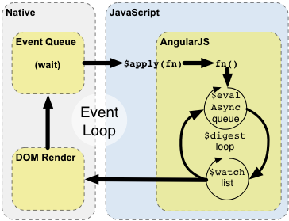
POJO two way data-binding?

Slide 8
再进一步分析之前…

Slide 9
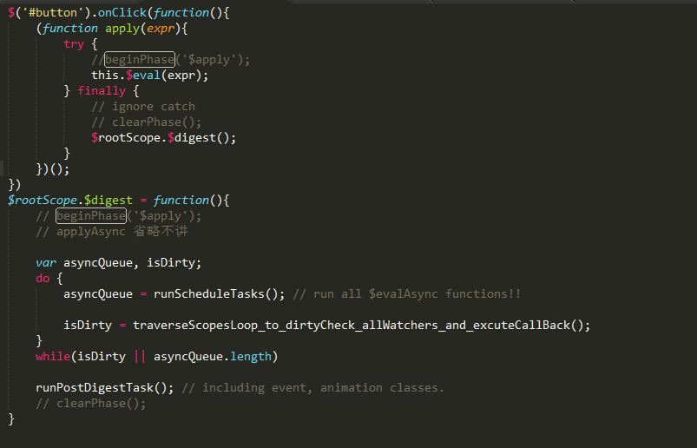
something easier to understand
$scope.onClick = function(){ clickNum++;}
<button id=“button” ng-click="onClick()"></button>

Slide 10
$('#button').onClick(function(){
(function apply(expr){
try {
//beginPhase('$apply');
this.$eval(expr);
} finally {
// ignore catch
// clearPhase();
$rootScope.$digest();
}
})();
})
$rootScope.$digest = function(){
// beginPhase('$apply');
// applyAsync 省略不讲
var asyncQueue, isDirty;
do {
asyncQueue = runScheduleTasks(); // run all $evalAsync functions!!
isDirty = traverseScopesLoop_to_dirtyCheck_allWatchers_and_excuteCallBack();
}
while(isDirty || asyncQueue.length)
runPostDigestTask(); // including event, animation classes.
// clearPhase();
}

Slide 11
Cons and Pros
Pros
Easier syntax when using POJO
Cons
Unsuitable for high frequency callbacks/ large number of models.
two-way data bindings lead to cascading updates, where changing one data model led to another data model updating, making it very difficult to predict what would change as the result of a single user interaction.

Slide 12
Questions
What event will trigger $apply?
$timeout
ng-action ( ng-click, ng-keydown…)
input text element with ng-model
How to measure performance?
hard to predict, c * ?
When should we use $apply our self?
Different between digest and apply?

Slide 13
What about performance
AngularJs 1
Dirty checking on POJSO
EmberJs & BackboneJs
Accessors (getter and setter) on wrapped objects.
KnockoutJs
MVVM Observable pattern.

Slide 14
Demo
Use ng-stats and chrome profile to analyze performance.

Slide 15
一些建议
推荐使用 ui.router，once-text
手机平台建议了解ironic
跨平台了解Cordova, Phonegap, RWD
多语言了解 angular-gettext
推荐TDD
Angular水很深，最好在项目开始的时候向人咨询。

Slide 16
前段框架的趋势和angular的未来
单向数据流
拥抱组件化
从保姆变成导师。

